Slide 1

1
SISTEMAS DE CONTROL INDUSTRIAL
Jheyson F. Villavisan B

Slide 2
¿Qué es la transformada de Laplace?
2
SISTEMAS DE CONTROL INDUSTRIAL

Slide 3
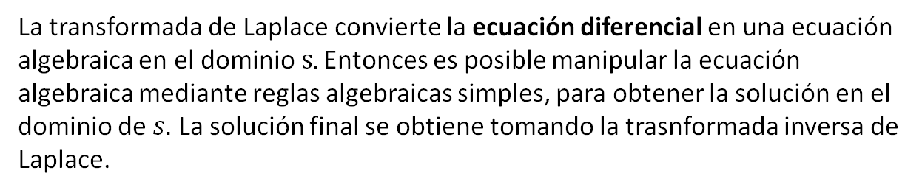
¿Qué es la transformada de Laplace?
3
SISTEMAS DE CONTROL INDUSTRIAL
La transformada de Laplace convierte la ecuación diferencial en una ecuación algebraica en el dominio$s.$ Entonces es posible manipular la ecuación algebraica mediante reglas algebraicas simples, para obtener la solución en el dominio de $s.$ La solución final se obtiene tomando la trasnformada inversa de Laplace.
Tomado de Sistemas de control automático séptima edición Benjamin C Kuo. Prentice Hall

Slide 4
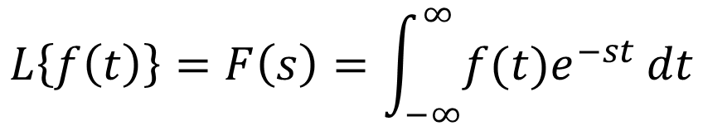

¿Qué es la transformada de Laplace?
4
SISTEMAS DE CONTROL INDUSTRIAL
$$L\left\{f\left(t\right)\right\}=F\left(s\right)=\int_{−∞}^{∞}{f(t)e^{−st}}dt$$
$$s=σ+jω$$
s es el operador de Laplace, que es una variable compleja

Slide 5
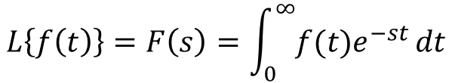
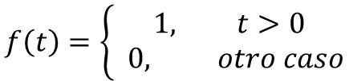
Ejercicio Calcular la transformada de Laplace para
5
SISTEMAS DE CONTROL INDUSTRIAL
$$f\left(t\right)=\left\{\begin{aligned}1, t>0 \\ & 0, otro caso\end{aligned}\right.$$
Grafique la función f(t) y recuerde:
$$L\left\{f\left(t\right)\right\}=F\left(s\right)=\int_{0}^{∞}{f(t)e^{−st}}dt$$
$$s=σ+jω$$
s es el operador de Laplace, que es una variable compleja

Slide 6
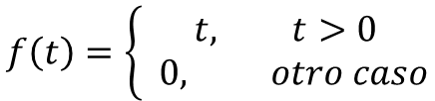
Ejercicio Calcular la transformada de Laplace para
6
SISTEMAS DE CONTROL INDUSTRIAL
$$f\left(t\right)=\left\{\begin{aligned}t, t>0 \\ & 0, otro caso\end{aligned}\right.$$
Grafique la función f(t) y recuerde:
$$L\left\{f\left(t\right)\right\}=F\left(s\right)=\int_{0}^{∞}{f(t)e^{−st}}dt$$
$$s=σ+jω$$
s es el operador de Laplace, que es una variable compleja

Slide 7
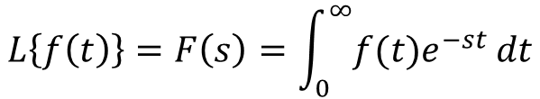

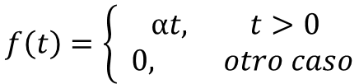

Ejercicio Calcular la transformada de Laplace para
7
SISTEMAS DE CONTROL INDUSTRIAL
$$f\left(t\right)=\left\{\begin{aligned}αt, t>0 \\ & 0, otro caso\end{aligned}\right.$$
Con $α siendo una constante$
Grafique la función f(t) y recuerde:
$$L\left\{f\left(t\right)\right\}=F\left(s\right)=\int_{0}^{∞}{f(t)e^{−st}}dt$$
$$s=σ+jω$$
s es el operador de Laplace, que es una variable compleja

Slide 8

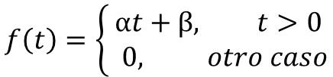
Ejercicio Calcular la transformada de Laplace para
8
SISTEMAS DE CONTROL INDUSTRIAL
$$f\left(t\right)=\left\{\begin{aligned}αt+β, t>0 \\ & 0, otro caso\end{aligned}\right.$$
Con $α y β siendo constantes$
Grafique la función f(t) y recuerde:
$$L\left\{f\left(t\right)\right\}=F\left(s\right)=\int_{0}^{∞}{f(t)e^{−st}}dt$$
$$s=σ+jω$$
s es el operador de Laplace, que es una variable compleja

Slide 9
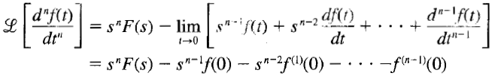

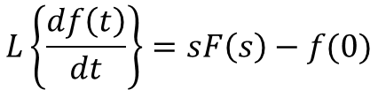

Teoremas de la transformada de Laplace
9
SISTEMAS DE CONTROL INDUSTRIAL
$$L\left\{kf\left(t\right)\right\}=kF(s)$$
$$L\left\{f_{1}\left(t\right)+f_{2}(t)\right\}=F_{1}\left(s\right)+F_{2}(s)$$
$$L\left\{\frac{df\left(t\right)}{dt}\right\}=sF\left(s\right)−f(0)$$

Slide 10



Teoremas de la transformada de Laplace
10
SISTEMAS DE CONTROL INDUSTRIAL

Slide 11
¿Qué cree usted que es la transformada Z?
11
SISTEMAS DE CONTROL INDUSTRIAL

Slide 12
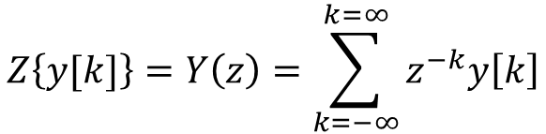
¿Qué cree usted que es la transformada Z?
12
SISTEMAS DE CONTROL INDUSTRIAL
La transformada z representa un método operacional para resolver ecuaciones en diferencias lineales y sistemas lineales discretos.
$$Z\left\{y[k]\right\}=Y\left(z\right)=\sum_{k=−∞}^{k=∞}{z^{−k}y\left[k\right]}$$

Slide 13
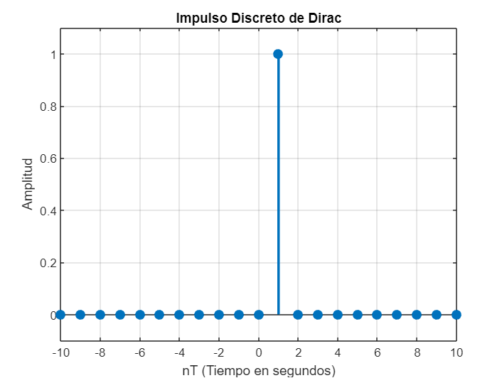
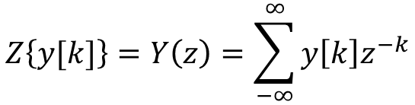
Ejercicio 1 Calcular la transformada Z para
13
SISTEMAS DE CONTROL INDUSTRIAL
$$Z\left\{y[k]\right\}=Y\left(z\right)=\sum_{−∞}^{∞}{y\left[k\right]z^{−k}}$$
recuerde:

Slide 14
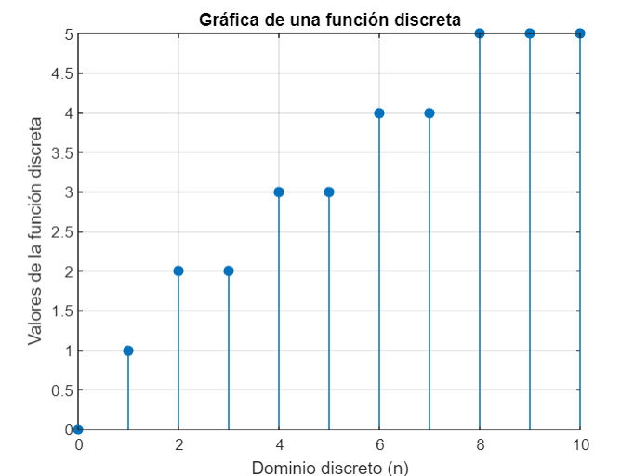
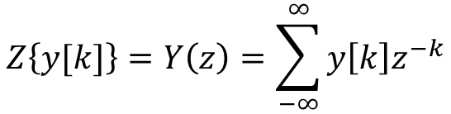
Ejercicio 2 Calcular la transformada Z para
14
SISTEMAS DE CONTROL INDUSTRIAL
$$Z\left\{y[k]\right\}=Y\left(z\right)=\sum_{−∞}^{∞}{y\left[k\right]z^{−k}}$$
recuerde:

Slide 15



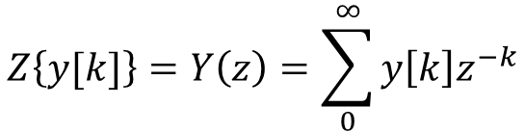
Ejercicio 3 Calcular la transformada Z para
15
SISTEMAS DE CONTROL INDUSTRIAL
$$y\left[k\right]=1$$
K=0,1,2,…
Grafique la función y[k] y recuerde:
$$Z\left\{y[k]\right\}=Y\left(z\right)=\sum_{0}^{∞}{y\left[k\right]z^{−k}}$$
$$z=re^{jω}$$
z es el operador de la transformada Z, que es una variable compleja.
e es la base del logaritmo natural
j es la unidad imaginaria, r representa la magnitud y w es la frecuencia angular en radianes por muestra.
$$\sum_{k=0}^{n}{r^{k}=\frac{r^{n+1}−1}{r−1}}$$
Tip:

Slide 16

Ejercicio 4 Calcular la transformada Z para
16
SISTEMAS DE CONTROL INDUSTRIAL
$$y\left[k\right]=e^{−akT}$$
K=0,1,2,…
Grafique la función y[k] y recuerde:
$$Z\left\{y[k]\right\}=Y\left(z\right)=\sum_{0}^{∞}{y\left[k\right]z^{−k}}$$
$$z=re^{jω}$$
z es el operador de la transformada Z, que es una variable compleja.
e es la base del logaritmo natural
j es la unidad imaginaria, r representa la magnitud y w es la frecuencia angular en radianes por muestra.
$$\sum_{k=0}^{n}{r^{k}=\frac{r^{n+1}−1}{r−1}}$$
Tip:

Slide 17


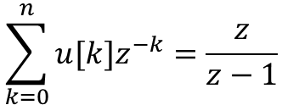
Ejercicio 5 Calcular la transformada Z para
17
SISTEMAS DE CONTROL INDUSTRIAL
$$y\left[k\right]=kT$$
$$y\left[k\right]=kT^{2}$$
K=0,1,2,…
Grafique la función y[k] y recuerde:
$$Z\left\{y[k]\right\}=Y\left(z\right)=\sum_{0}^{∞}{y\left[k\right]z^{−k}}$$
$$z=re^{jω}$$
z es el operador de la transformada Z, que es una variable compleja.
e es la base del logaritmo natural
j es la unidad imaginaria, r representa la magnitud y w es la frecuencia angular en radianes por muestra.
$$\sum_{k=0}^{n}{{u[k]z}^{−k}=\frac{z}{z−1}}$$

Slide 18
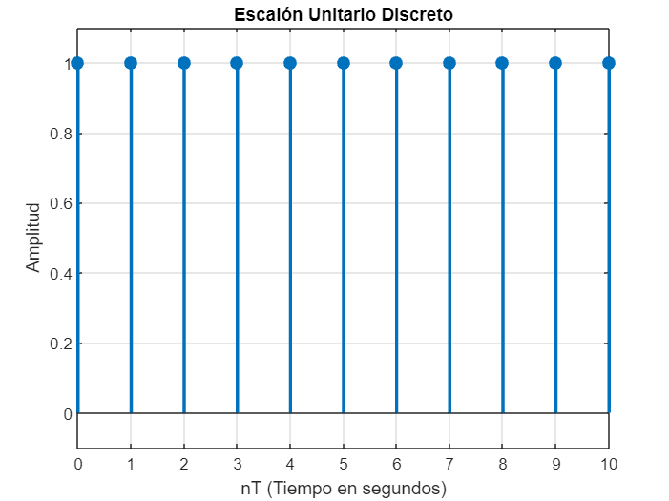
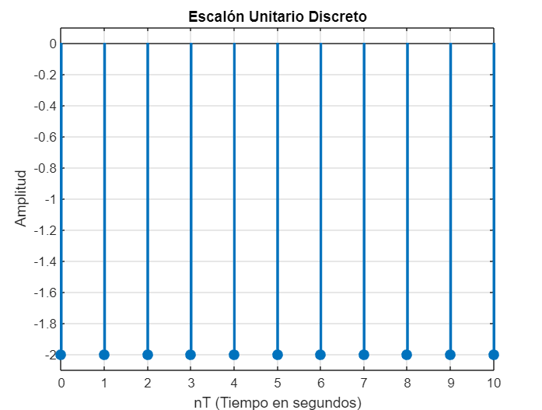


Ejercicio 6 Hallar la transformada Z mediante la definición y mediante la demostración
18
SISTEMAS DE CONTROL INDUSTRIAL
y1[k]
y2[k]
$$Z\left\{y1[k]\right\}+Z\{y[k]\}$$
$$Z\left\{y1\left[k\right]+y2[k]\right\}$$

Slide 19


Teorema de la suma y resta
19
SISTEMAS DE CONTROL INDUSTRIAL
$$Z\left\{y1\left[k\right]±y2[k]\right\} =$$
$$Z\left\{y1[k]\right\}±Z\{y[k]\}$$

Slide 20
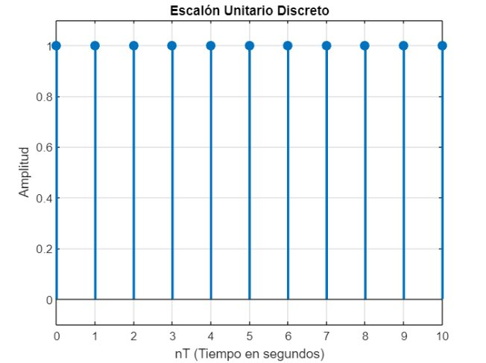


Teorema de la multiplicación una constante
20
SISTEMAS DE CONTROL INDUSTRIAL
$$Z\left\{a∗y1\left[k\right]\right\}$$
$$a∗Z\left\{y1[k]\right\}$$

Slide 21
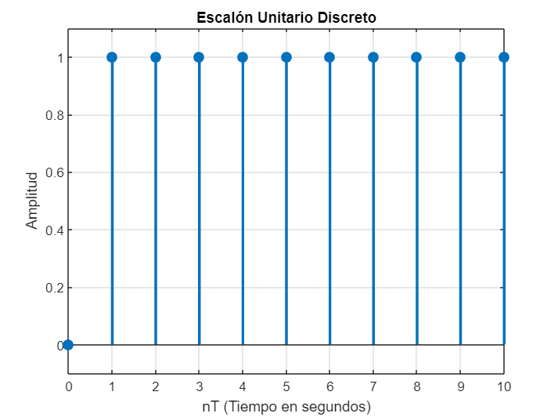


Ejercicio 7
21
SISTEMAS DE CONTROL INDUSTRIAL
$$Z\left\{u[k]\right\}$$
$$Z\left\{u[k−nT]\right\}$$

Slide 22
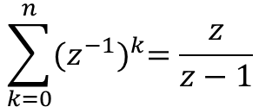
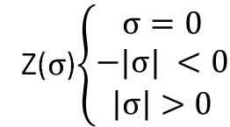

Relación entre él plano Z y él plano S
22
SISTEMAS DE CONTROL INDUSTRIAL
$$e^{sT}=Z$$
$$\sum_{k=0}^{n}{{(z^{−1})}^{k}=\frac{z}{z−1}}$$
$$s=σ+jω$$
Z($σ$)$\left\{\begin{aligned}σ=0 \\ &−|σ| <0 \\ \left|σ\right|>0\end{aligned}\right.$
s es el operador de Laplace, que es una variable compleja

